Slide 1

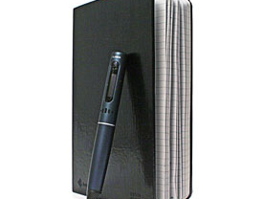
Le Smartpen et son utilisation

Slide 2

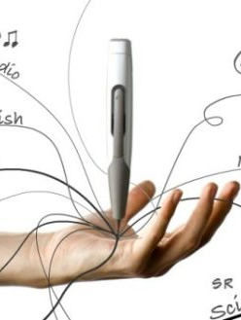

Pourquoi le Smartpen ?
Utilisez-le pour combiner la prise de notes avec l'enregistrement d'un cours.

Slide 3

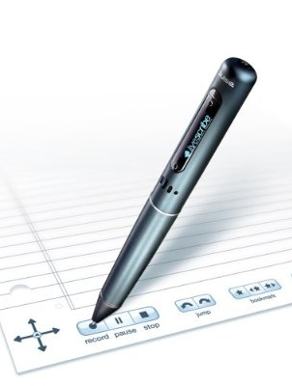
L'utilisation
Dans votre cahier de notes, appuyez sur record.
À partir de ce moment, le crayon enregistre le cours en synchronisant avec ce que vous écrivez.

Slide 4
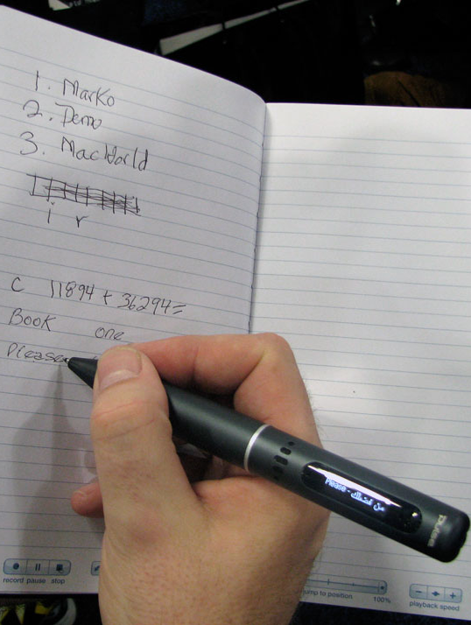
L'utilisation (suite)
Le crayon se souvient du moment dans l'audio où vous avez écrit les notes dans le cahier.

Slide 5
L'utilisation (suite)
Il est donc possible, une fois l'enregistrement arrêté de retourner explorer l'audio en appuyant simplement avec le crayon sur la section de notes que vous avez écrite. À ce moment, le crayon va rejouer l'audio enregistré au moment où vous avez écrit.

Slide 6

La synchronisation en ligne
Vous pouvez synchroniser vos notes en ligne avec le service « Evernote ». Si vous n'avez pas de compte, vous pouvez en obtenir un gratuitement en cliquant sur ce texte.

Slide 7


La synchronisation en ligne (suite)
Vous devrez vous connecter à « Livescribe » pour activer votre Smartpen et le lier à votre compte « Evernote ». Cliquez sur ce texte.

Slide 8
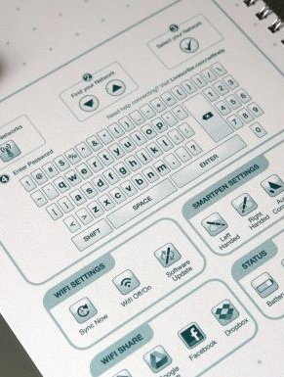
La synchronisation en ligne (suite)
Une fois ceci fait, vous pourrez vous connecter à un réseau sans fil avec le crayon en suivant les étapes dans le cahier. Puis, touchez « Sync » pour envoyer vos notes en ligne.

Slide 9
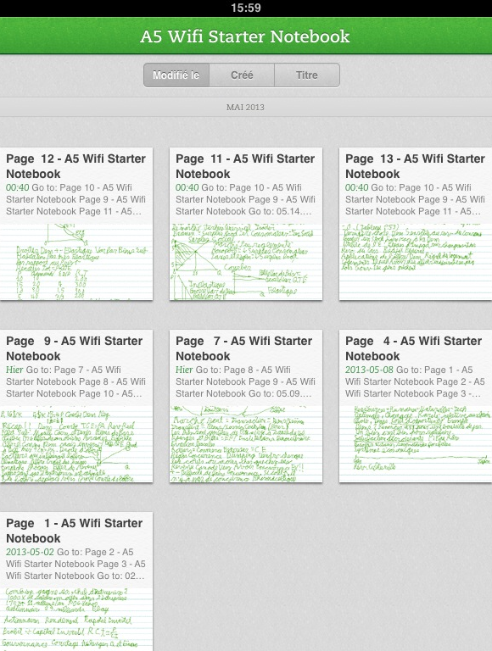
La synchronisation en ligne (suite)
Vous pourrez, dès lors, accéder à vos notes par l'intermédiaire de « Evernote » pour PC, Mac, Ipad et Android. Vous pouvez faire jouer vos notes comme si vous étiez sur le cahier.

Slide 10
La synchronisation en ligne (suite)
Malheureusement, il sera impossible de se connecter sur un réseau avec une méthode d'authentification complexe par nom d'utilisateur/mot de passe, par exemple le réseau UQTR-securisé. Dans ce cas, vous devrez trouver un autre réseau sans fil ou utiliser le fil de synchronisation avec le logiciel « Livescribe Helper » pour envoyer vos notes sur « Evernote ».

Slide 11
L'alternative à la synchronisation en ligne
Si vous ne voulez ou ne pouvez pas vous connecter à « Evernote », vous pouvez télécharger « Livescribe Helper » sur votre ordinateur.

Slide 12
Difficultés rencontrées
Un point négatif du « Smartpen » est qu'il capte le bruit que fait le crayon en écrivant. De plus, vous devrez être assis près du professeur pour avoir une bonne qualité d'enregistrement, bien qu'il soit possible de l'ajuster dans les options du crayon.

Slide 13
À propos de cette présentation…
Présentation réalisée par Jérôme Mignault
Site officiel d’Evernote
Cliquez pour m'envoyer un message

